Slide 1
Login Page
배경 이미지
로그인 버튼
성공 : kutev 페이지로 이동
실패 : id와 pw 재입력 받음
로고 이미지
ID
로그인
PW
회원가입
ID/PW찾기
회원가입 버튼
회원가입 페이지로 이동

Slide 2
회원가입 Page
배경 이미지
로고 이미지
인증 버튼
Id와 pw에 입력된 정보를 바탕으로 학교포털 사이트에서 이 아이디와 패스워드가 존재하는지 검사 후 확인이 되면 인증완료
안되면 알림메시지
ID
인증
PW
이름
닉네임
학부/학과
학년
학번
E-mail
@
가입
재입력
입력된 내용을 DB에 저장 후
로그인 창으로 페이지 이동
입력 폼 리셋

Slide 3
kutev Page
로고 이미지
Search
(강의, 교수, 질문)
이름
학년
학부(학과)
회원정보 수정
로그인한 사용자의 정보를 표시
서버 시간
전체보기
친구보기
강의평가 ▶
질문 게시판 ▶
커리큘럼 ▶
시간표 관리 ▶
친구 관리 ▶

Slide 4
kutev Page
로고 이미지
Search
(강의, 교수, 질문)
이름
학년
학부(학과)
회원정보 수정
로그인한 사용자의 정보를 표시
서버 시간
전체보기
친구보기
강의평가 ▶
질문 게시판 ▶
커리큘럼 ▶
커리큘럼 트리
공학인증, 교직 조건
시간표 관리 ▶
친구 관리 ▶

Slide 5
kutev Page
로고 이미지
Search
(강의, 교수, 질문)
이름
학년
학부(학과)
로그인한 사용자의 정보를 표시
서버 시간
전체보기
친구보기
강의평가 ▶
질문 게시판 ▶
커리큘럼 ▶
시간표 관리 ▶
예비 수강 인원 집계
지난 시간표 보기
시간표 작성
친구 관리 ▶

Slide 6
kutev Page
로고 이미지
Search
(강의, 교수, 질문)
이름
학년
학부(학과)
로그인한 사용자의 정보를 표시
서버 시간
전체보기
친구보기
강의평가 ▶
학과, 학부
V
학년
V
이수구분
V
학점
V
질문 게시판 ▶
강의 평가 내용을 타임라인 형식으로 최근의 글부터 보여줌
로그인 전에는 내용 일부만 표시, 로그인 후 상세
커리큘럼 ▶
시간표 관리 ▶
친구 관리 ▶

Slide 7
kutev Page
로고 이미지
Search
(강의, 교수, 질문)
이름
학년
학부(학과)
로그인한 사용자의 정보를 표시
서버 시간
전체보기
친구보기
강의평가 ▶
학과, 학부
V
학년
V
이수구분
V
학점
V
질문 게시판 ▶
강의 평가 내용을 타임라인 형식으로 최근의 글부터 보여줌
로그인 전에는 표시 X, 로그인 후 친구들 내용만 표시
커리큘럼 ▶
시간표 관리 ▶
친구 관리 ▶

Slide 8
kutev Page
로고 이미지
Search
(강의, 교수, 질문)
이름
학년
학부(학과)
서버 시간
강의평가 ▶
일반 게시판 박기
로그인 전에는 게시판 초기화면만 열람 가능
모든 권한이 없고 로그인 후 권한 부여
질문 게시판 ▶
커리큘럼 ▶
시간표 관리 ▶
친구 관리 ▶

Slide 9
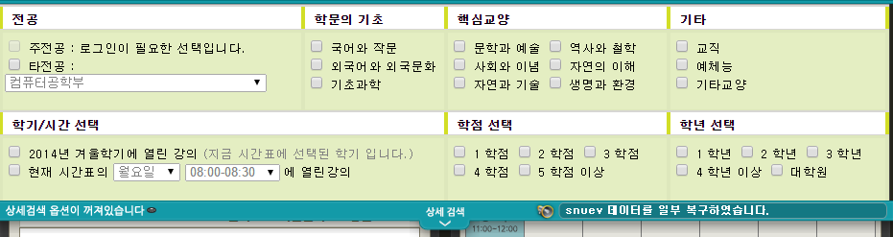
입학년도 ▼
학과, 학부 ▼
강의평가 ▶
질문 게시판 ▶
년도와 과에 맞는 커리큘럼 표시
각 과목은 클릭 시 해당 과목에 대한 평가 내용 출력
내용 출력하게 되면 커리큘럼은 맨 위로 접혀 올라간다.
커리큘럼 ▶
커리큘럼 트리
공학인증, 교직 조건
시간표 관리 ▶
친구 관리 ▶

Slide 10
입학년도 ▼
학과, 학부 ▼
강의평가 ▶
질문 게시판 ▶
커리큘럼 ▶
커리큘럼 트리
공학인증, 교직 조건
시간표 관리 ▶
친구 관리 ▶

Slide 11
강의평가 ▶
질문 게시판 ▶
시간표 작성에서 누적 인원도 같이 표시
경쟁자가 몇 명인지 알 수 있게
이 탭은 없어짐 굳이 필요 X
커리큘럼 ▶
시간표 관리 ▶
예비 수강 인원 집계
지난 시간표 보기
시간표 작성
친구 관리 ▶

Slide 12
전체보기
친구보기
강의평가 ▶
학년 ▼
학과, 학부 ▼
학기 ▼
질문 게시판 ▶
선택 조건 중 공개 시간표 출력
커리큘럼 ▶
시간표 관리 ▶
예비 수강 인원 집계
지난 시간표 보기
시간표 작성
친구 관리 ▶

Slide 13
전체보기
친구보기
강의평가 ▶
기존의 시간표 작성 프로그램 웹에서 동작하도록
+ 선택한 과목은 다시 보여주지 않는 기능
+ 최종적으로 수강했는지 체크
+ 작성한 시간표 내려 받기, 기존 시간표 올리기
+ 시간표 공개(전체, 친구만, 비공개) 여부 체크
질문 게시판 ▶
커리큘럼 ▶
시간표 관리 ▶
예비 수강 인원 집계
지난 시간표 보기
시간표 작성
친구 관리 ▶

Slide 14
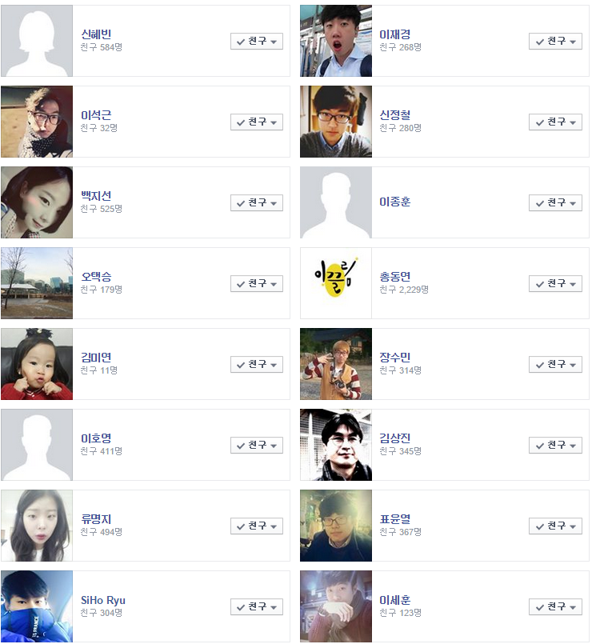
Search
(친구 이름)
강의평가 ▶
질문 게시판 ▶
커리큘럼 ▶
시간표 관리 ▶
친구 관리 ▶
현재 친구로 된 친구를 뿌려주고
친구 선택해서 시간표 보러 가기
친구 끊기 기능

